Slide 1
Φυσιολογία της άσκησης
Αυξέντιος Κεκελέκης
PT-MSc in Sport and Exercise Medicine

Slide 2
Thermoregulation and fluid balance during exercise

Slide 3
Ισοζύγιο Θερμοκρασίας
Ομοιοθερμικά είναι τα όντα που έχουν την ικανότητα να διατηρούν σταθερή θερμοκρασία κορμού (εσωτερική θερμοκρασία). Για την επίτευξη αυτής της σταθερής τιμής πρέπει να τηρείται το ισοζύγιο μεταξύ παραγωγής και απώλειας θερμότητας.
Η θερμοκρασία έχει διαφορετικές τιμές στα διάφορα στρώματα του σώματος. Υπάρχει μια διαβάθμιση της θερμοκρασίας από τα έσω(εσωτερικά όργανα) προς τα έξω (δέρμα)

Slide 4
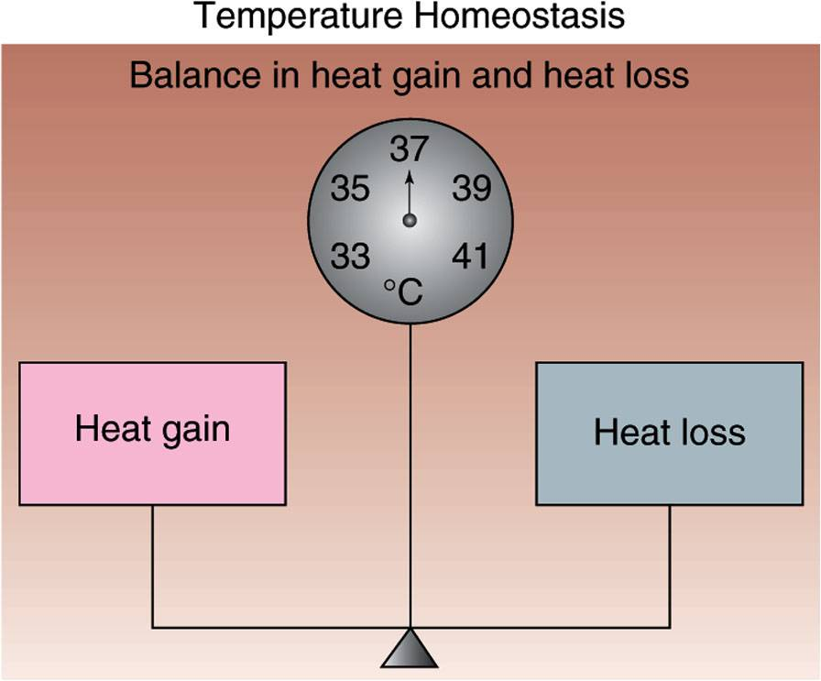
Ομοιόσταση Θερμοκρασίας
37^{ο} C

Slide 5
Ισοζύγιο Θερμοκρασίας
Οι άνθρωποί είναι ομοιοθερμικοί
  Διατηρούν σταθερή θερμοκρασία σώματος
  Σταθερό ισοζύγιο θερμοκρασίας
Φυσιολογική θερμοκρασία κορμού
  Άνω 45^{ο} C
    Ίσως υπάρχει καταστροφή πρωτεϊνών και ενζύμων που μπορεί να οδηγήσει σε θάνατο
    Κάτω από 34º C
      Ίσως προκληθεί χαμηλός μεταβολικός ρυθμός
Διαβάθμιση θερμοκρασίας
  Ιδανική διαφορά 4º C
  Πολύ χαμηλές θερμοκρασίες μέχρι 20º C

Slide 6
Μηχανισμός ρύθμισης θερμοκρασίας σώματος
Παραγωγή θερμότητας
  Θερμοκρασία από μεταβολισμό
  Θερμοκρασία περιβάλλοντος
  Αγωγή
  Μεταφορά
  Ακτινοβολία
Απώλεια θερμότητας
  Ακτινοβολία
  Αγωγή
  Μεταφορά
  Εξάτμιση

Slide 7
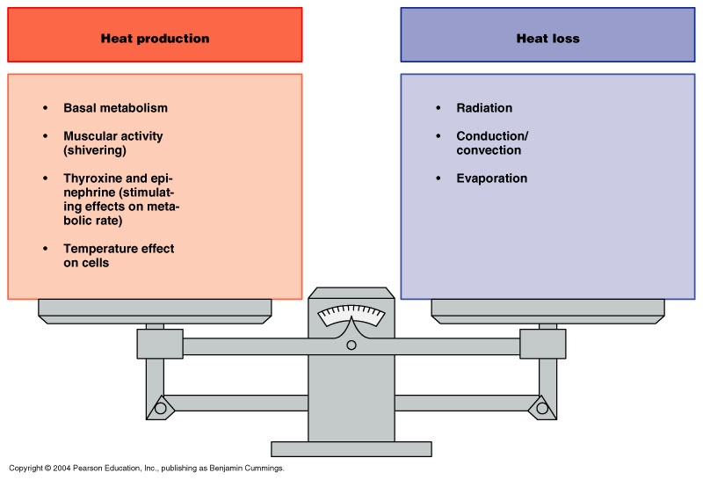
Μηχανισμός ρύθμισης θερμοκρασίας σώματος

Slide 8
Παραγωγή θερμότητας
Εκούσια
Άσκηση. 60-70% της παραγωγής ενέργειας μετατρέπεται σε θερμότητα
Ακούσια
Ρίγος (Τρέμουλο). Μπορεί να αυξήσει την θερμοκρασία μέχρι κ 5^{ο}C
Δράση ορμονών. Θυροξίνη, κατεχολαμίνες (αδρεναλίνη, νοραδρεναλίνη, ντοπαμίνη)

Slide 9
Απώλεια θερμότητας
Ακτινοβολία (60%)
  Κατά την ηρεμία η κύρια μέθοδος
  Μέσω υπέρυθρων ακτινών
Αγωγή και Μεταφορά (20%)
  Μεταφορά θερμότητας από ένα υλικό στο άλλο μέσω της άμεσης μοριακής επαφής
  Μεταφορά θερμότητας μέσω αερίου ή υγρού
Εξάτμιση (20%)
  Κατά την άσκηση 80% της συνολικής θερμότητας
  Αύξηση θερμοκρασίας οδηγεί σε αύξηση παραγωγής ιδρώτα, που μόλις φτάσει στο δέρμα μετατρέπεται από υγρό σε ατμό λόγω της αυξημένης θερμοκρασίας του δέρματος .
  Όσο αυξάνεται η θερμοκρασία του σώματος αυξάνεται κ η παραγωγή ιδρώτα άρα και η εξάτμιση
  1L ιδρώτα = 580Kcal
Θερμοκρασία δέρματος > θερμοκρασίας περιβάλλοντος
η θερμότητα μεταφέρεται μέσω όλων των τρόπων ( αγωγή-μεταφορά-ακτινοβολία-εξάτμιση)
Θερμοκρασία δέρματος < θερμοκρασίας περιβάλλοντος
η θερμότητα μεταφέρεται ΜΟΝΟΝ μέσω εξάτμισης

Slide 10
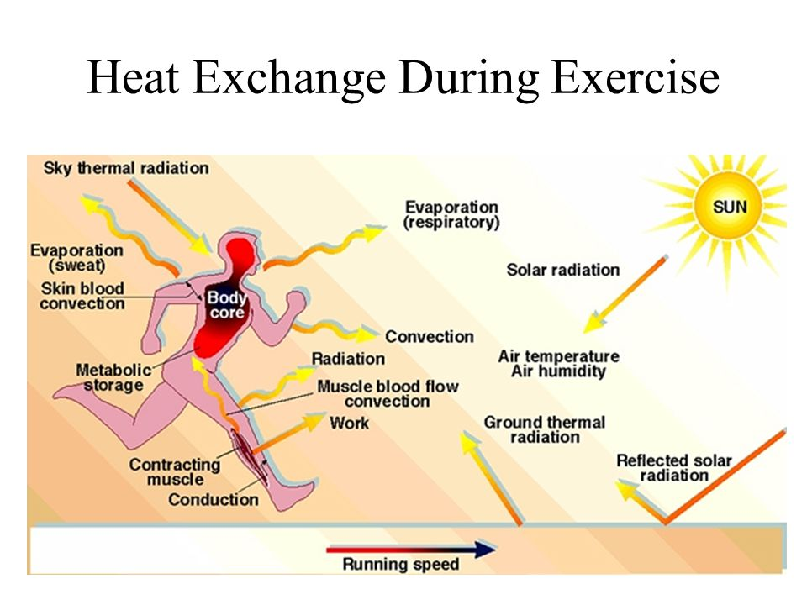
Αλληλεπίδραση μεταξύ των μηχανισμών παραγωγής και απώλειας θερμότητας κατά την άσκηση
Θερμότητα που εισέρχεται
Συσσώρευση θερμότητας μεταβολισμού
Θερμική ακτινοβολία από τον ουρανό
Ηλιακή ακτινοβολία
Θερμοκρασία αέρα
Υγρασία αέρα
Θερμική ακτινοβολία εδάφους
Θερμότητα που εξέρχεται
Εξάτμιση ιδρώτα
Ακτινοβολία
Μεταφορά
Αγωγή
Εξάτμιση μέσω αναπνοής
Ροή αίματος στο δέρμα

Slide 11
Απώλεια υγρασίας και θερμότητα
  Η υψηλότερη υγρασία περιορίζει την απώλεια θερμότητας (περισσότερα μόρια νερού στον αέρα)
  Η χαμηλότερη υγρασία ευνοεί την εξάτμιση ( εξάτμιση υγρού γρηγορότερα της παραγωγής ιδρώτα) αλλά οδηγεί σε ξηρότητα δέρματος
40^{ο} C με 10% σχετική υγρασία. Δεν συνειδητοποιείς ότι ιδρώνεις διότι η θερμοκρασία εξατμίζεται πολύ γρήγορα
40^{ο} C με 90% σχετική υγρασία. Πολύ λίγη θερμότητα αφαιρείται και πολύ λίγος ιδρώτας εξατμίζεται

Slide 12
Υποθάλαμος. Θερμορυθμιστικό κέντρο
Περιφερικοί θερμουποδοχείς
  Ανιχνεύουν τις αλλαγές θερμοκρασίας
  Μεταφέρουν την πληροφόρηση στον υποθάλαμο
Πρόσθιος Υποθάλαμος ( στοχεύει στην απώλεια θερμότητας)
  Ανταποκρίνεται σε αυξημένη θερμοκρασία
  Έναρξη εφίδρωσης. Αύξηση απώλειας θερμότητας μέσω εξάτμισης
  Αυξημένη αιματική ροή προς το δέρμα. Αύξηση απώλειας θερμότητας
Οπίσθιος Υποθάλαμος (στοχεύει στην παραγωγή θερμότητας)
  Ανταποκρίνεται σε μειωμένη θερμοκρασία
  Αυξάνει το περιφερικό ρίγος και την έκκριση νοραδρεναλίνης για να αυξήσει την παραγωγή θερμότητας

Slide 13
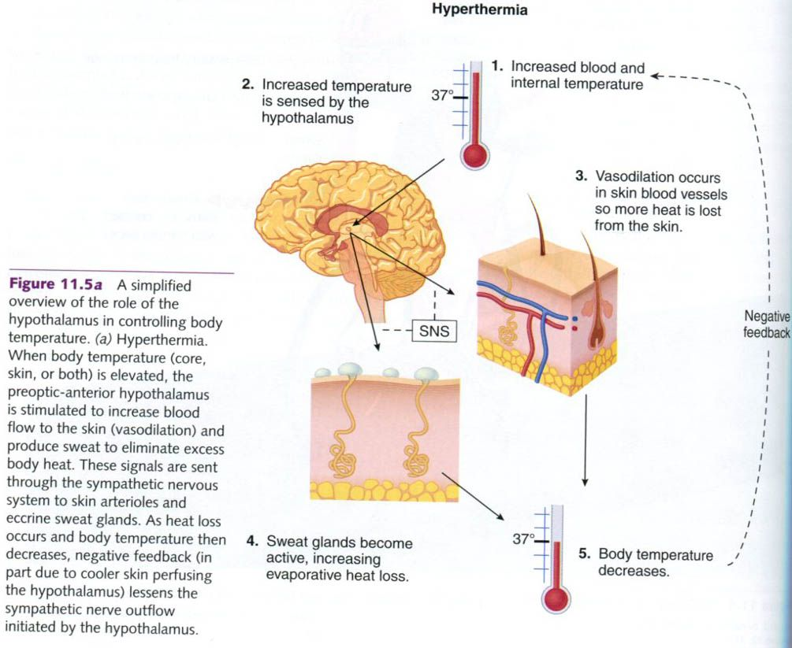
Υπερθερμία
Αυξημένη αιματική και εσωτερική θερμοκρασία.
Οι ώσεις μεταφέρονται στον υποθάλαμο
Δημιουργία αγγειοδιαστολής στα αγγεία του δέρματος ώστε να χαθεί περισσότερη θερμότητα
Οι αδένες του ιδρώτα ενεργοποιούνται αυξάνοντας την απώλεια θερμότητας μέσω εξάτμισης
Μειώνεται η θερμοκρασία του σώματος

Slide 14
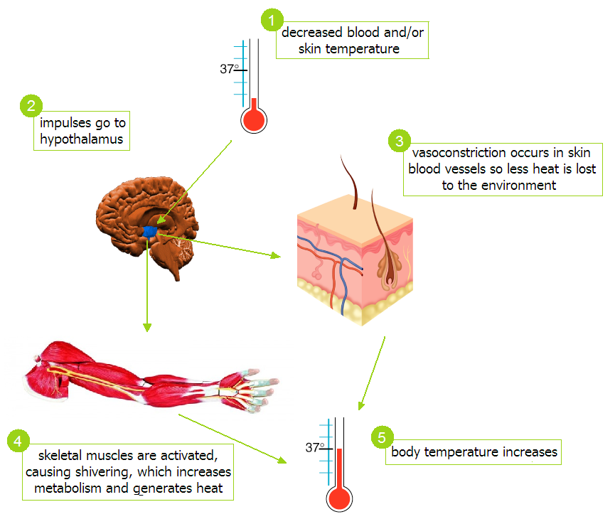
Υποθερμία
Μειωμένη αιματική ροή ή/και δερματική θερμοκρασία
Ώσεις στον υποθάλαμο
Αγγειοσυστολή στα αγγεία του δέρματος για μείωση της απώλειας θερμότητας
Οι σκελετικοί μύες συσπώνται για να προκαλέσουν αύξηση του μεταβολισμού άρα και παραγωγή θερμοκρασίας
Αύξηση θερμοκρασίας σώματος

Slide 15
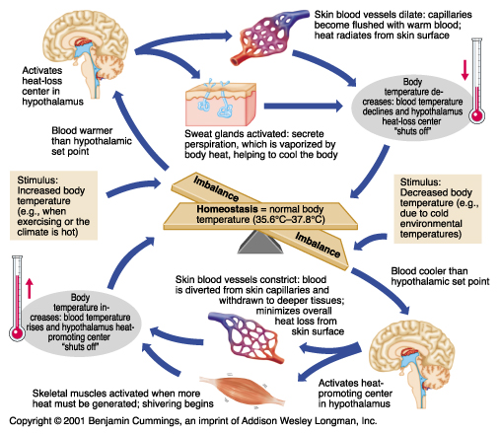
Ομοιόσταση

Slide 16
Φυσιολογικές αποκρίσεις στην άσκηση σε θερμό περιβάλλον
Καρδιαγγειακή λειτουργία. Αυξημένη επιβάρυνση
  Συνθήκες ανταγωνισμού αιματικής ροής
  Αυξημένη αιματική ροή προς του μύες αλλά κ προς το δέρμα. Μείωση όγκου αίματος που επιστρέφει στην καρδιά, άρα μειωμένο όγκο παλμού, που οδηγεί σε αύξηση ΚΣ καθ’ όλη την άσκηση για να αντισταθμίσει τον μειωμένο ΟΠ. Μύες και δέρμα δεν μπορεί να λάβει επαρκή ποσότητα αίματος, με αποτέλεσμα να παρεμποδίζεται η μεταφορά θερμότητας και να αυξάνεται ο κίνδυνος υπερθερμίας
Παραγωγή ενέργειας
  Η αύξηση της θερμοκρασίας οδηγεί σε αύξηση πρόσληψης οξυγόνου, άρα και περισσότερη κατανάλωση γλυκογόνου, με συνέπεια αύξηση παραγωγής γαλακτικού

Slide 17
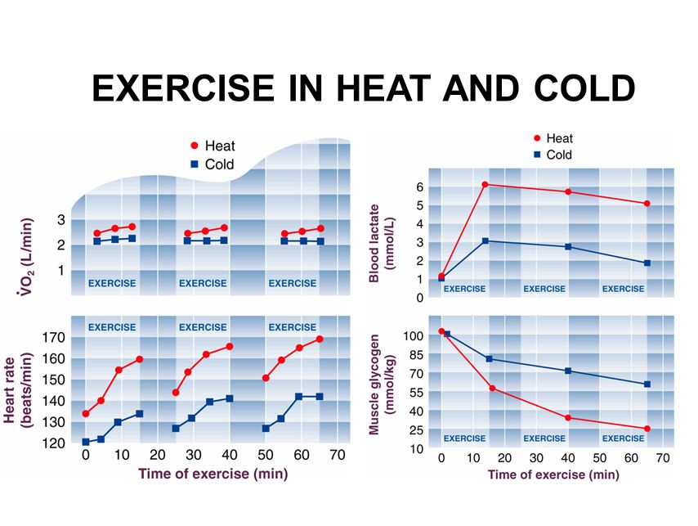
Φυσιολογικές αποκρίσεις στην άσκηση σε θερμό περιβάλλον

Slide 18
Ισοζύγιο υγρών του σώματος κατά την άσκηση σε θερμό περιβάλλον
Θερμοκρασία δέρματος < θερμοκρασίας περιβάλλοντος
  η θερμότητα μεταφέρεται ΜΟΝΟΝ μέσω εξάτμισης
Κύριος μηχανισμός εξάτμισης της θερμότητας είναι ο ιδρώτας
Κατά την ήπια εφίδρωση υπάρχει σχεδόν πλήρης επαναρρόφηση Να⁺, Cl⁺, άρα κ χαμηλή περιεκτικότητα σε αυτά τα μέταλλα.
Κατά την έντονη άσκηση αυξάνεται η απώλεια Να⁺,Cl⁺, K⁺
Μηχανισμός επαναρρόφησης Νατρίου και χλωρίου ( δράση αλδοστερόνης, ADH) δεν ισχύει για Κάλιο, ασβέστιο και μαγνήσιο.
Ρυθμός εφίδρωσης 3 - 4 L/h κατά την έντονη άσκηση.
Μέγιστος ημερήσιος ρυθμός 10-15 L/h
Κατά την έντονη άσκηση σε ζεστό περιβάλλον μπορεί ένα άτομο μέσου βάρους να έχει απώλεια 1,6 -2 L/h ή 2,5-3,5% του βάρους σώματος/ώρα

Slide 19
Ισοζύγιο υγρών του σώματος κατά την άσκηση σε θερμό περιβάλλον
Το σώμα προσπαθεί να αντισταθμίσει την απώλεια μετάλλων, νερού και ιδρώτα κατά την έντονη άσκηση σε θερμό περιβάλλον, μειώνοντας την απώλειά τους στα ούρα. Πώς ?
  Απελευθερώνει Αλδοστερόνη και αντιδιουριτική ADH ορμόνη.
  Αλδοστερόνη- διατήρηση Να⁺
  ADH- διατήρηση ισοζυγίου Υγρών
  Κατά την έντονη στο θερμό περιβάλλον η Αλδοστερόνη περιορίζει την απέκκριση Να⁺ από τους νεφρούς (αύξηση κατακράτησης Να⁺ ,άρα και νερού) που οδηγεί σε αύξηση του όγκου πλάσματος 10-20%)
  Η ADH υποκινεί την επαναρρόφηση νερού από τους νεφρούς, αυξάνοντας περεταίρω την κατακράτηση υγρών στο σώμα.

Slide 20
Μέτρηση θερμικής επιβάρυνσης
Υπερβολική αύξηση της θερμοκρασίας θέτει σε κίνδυνο την κυτταρική λειτουργία
Πρέπει να λάβουμε υπόψιν τις παρακάτω μεταβλητές
  Θερμοκρασία αέρα
  Υγρασία
  Ταχύτητα αέρα
  Θερμική ακτινοβολία

Slide 21
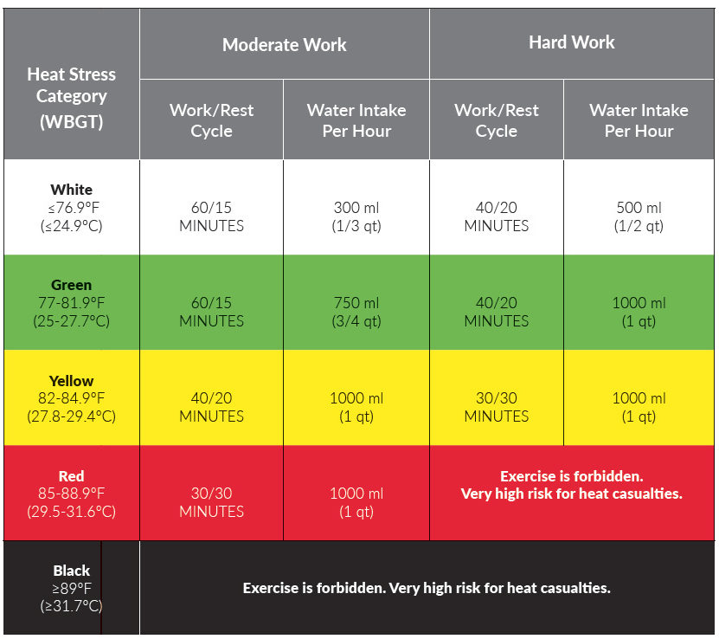
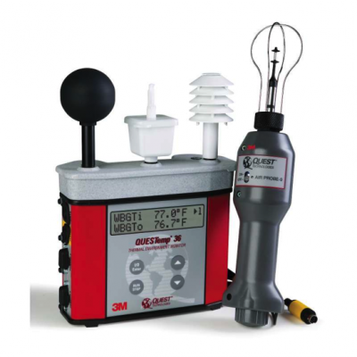
Wet Bulb Globe Temperature

Slide 25
΄Ενδυση
Μειώνει την είσοδο θερμικής ακτινοβολίας σε συνθήκες ζέστης
Επιβραδύνει την απώλεια θερμότητας μέσω αγωγής και μεταφοράς
ΜΕΤ (Metabolic Equivalent Task). ¨Ένας τρόπος μέτρησης της έντασης της άσκησης. Είναι η ποσότητα του οξυγόνου που καταναλώνεται ανά μονάδα σωματικού βάρους σε ένα λεπτό ηρεμίας.

Slide 26
Κατάλληλή ενδυμασία για προστασία στο ψυχρό περιβάλλον
Το υλικό που έρχεται σε επαφή με το δέρμα πρέπει μεν να προστατεύει αλλά να εξυπηρετεί και την εξάτμιση. Το Μάλλινο ή συνθετικό υλικό που απομονώνει και διατηρεί συνθήκες ξηρότητας (dry clothing)
Υλικό το οποίο εμποδίζει την είσοδο του αέρα στο δέρμα
Ένα ιδρωμένο υλικό χάνει την μονωτική του ικανότητα έως και 90%
Μάλλινο καπέλο μπορεί να μειώσει την απώλεια θερμότητάς μέχρι και 40%
Το ιδανικό σενάριο. Ρουχισμός που μπλοκάρει την είσοδο του κρύου αέρα στο δέρμα, αλλά επιτρέπει την εξάτμιση του υγρού ατμού από τον ιδρώτα

Slide 27
Κατάλληλή ενδυμασία για προστασία στο ζεστό περιβάλλον
Ο ρουχισμός πρέπει να έχει loose fit, ώστε να διευκολύνει την κυκλοφορία του αέρα μεταξύ δέρματος και περιβάλλοντος για να επιτραπεί η εξάτμιση της θερμότητας από το δέρμα
Moisture-wicking garments επιτρέπουν την θερμότητα και την υγρασία από το δέρμα προς το περιβάλλον ιδιαίτερα κατά την έντονη άσκηση.
Χρωματισμός και απορρόφηση ακτινοβολίας

Slide 28
Επιπτώσεις και κίνδυνοι κατά την άσκηση σε θερμό περιβάλλον
Λόγω απώλειας μετάλλων ή αφυδάτωσης
Θερμικές κράμπες
Θερμική εξάντληση
Θερμοπληξία
  Αύξηση εσωτερικής θερμοκρασίας > 40^{ο} C
  Σύγχυση και απώλεια συνείδησης
  Διακοπή εφίδρωσης
  Ζεστό κ ξηρό δέρμα
  Υπέρταση, Ταχύπνοια και αύξηση ΚΣ
Μειωμένη αιματική διαθεσιμότητα στους μύες και δέρμα
Λόγω μειωμένου όγκου αίματος που οφείλεται στην απώλεια υγρών και μετάλλων από την παρατεταμένη εφίδρωση και τον ανταγωνισμό για την αιματική διαθεσιμότητα
Κώμα
ή
Θάνατο

Slide 29
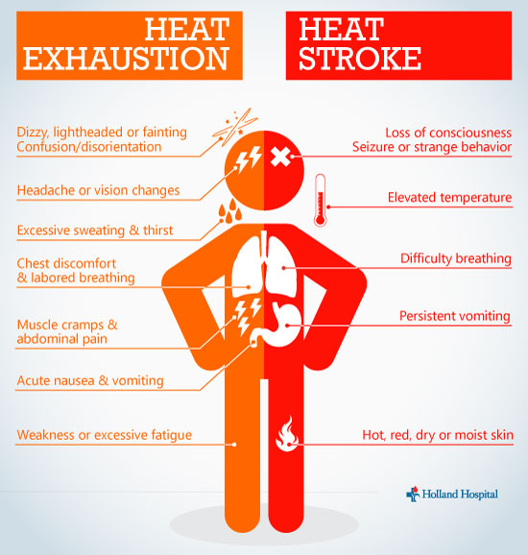
Επιπτώσεις και κίνδυνοι κατά την άσκηση σε θερμό περιβάλλον

Slide 30
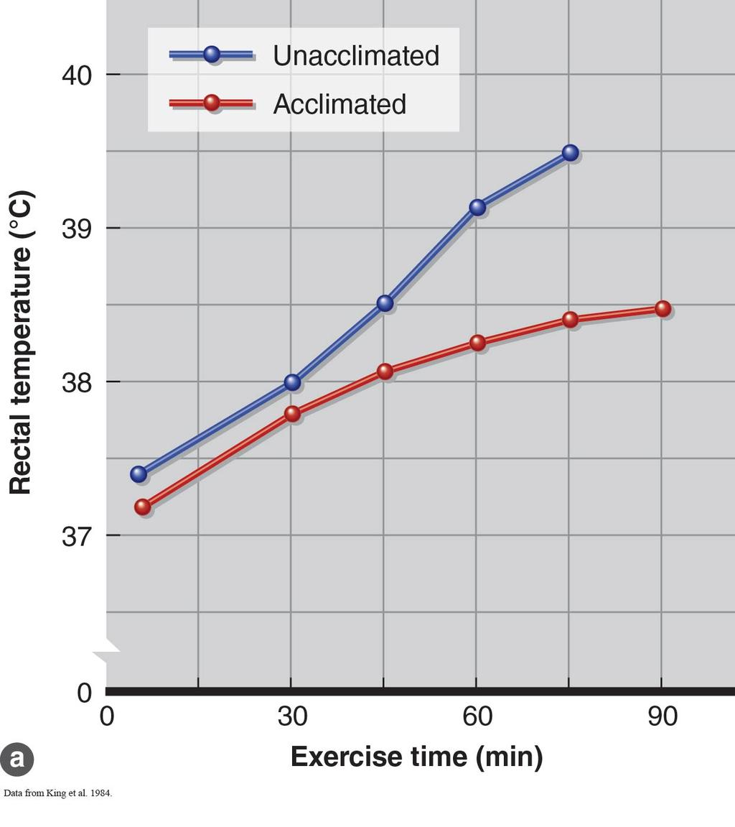
Εγκλιματισμός
Επαναλαμβανόμενες, παρατεταμένες περίοδοι άσκησης σε θερμό περιβάλλον αυξάνουν την ικανότητα αποβολής της θερμότητας και μειώνεται ο κίνδυνος θερμοπληξίας
1 έως και περισσότερες ώρες
5-10 μέρες
Τι επιτυγχάνουμε με τον εγκλιματισμό
  Νωρίτερα εφίδρωση
  Μειωμένη ΚΣ και θερμοκρασία πυρήνα του σώματος
  Αύξηση Όγκου πλάσματος, και όγκου παλμού
  Μείωση κατανάλωσης γλυκογόνου στους μύες

Slide 31
Άσκηση σε ψυχρό περιβάλλον
Φυσιολογικός μηχανισμός προστασίας από το κρύο
  Ρίγος/τρόμος. Έως κ 5 φορές περισσότερη παραγωγή θερμότητας
  Αύξηση μεταβολικού ρυθμού οδηγεί σε Θερμογένεση
  Περιφερική αγγυοσύσπαση. Μείωση ροής αίματος στο δέρμα. Μείωση απώλειας θερμότητας

Slide 32
Παράγοντες που επηρεάζουν την απώλεια θερμότητας
Σωματικό μέγεθος
  Σημαντική παράμετρος στην απώλεια θερμότητας
  Υποδόριο λίπος. Άριστη πηγή μόνωσης. Χαμηλή θερμική αγωγιμότητα
Ρυθμός απώλειας θερμότητας
  Αναλογία εμβαδού επιφάνειας/μάζας σώματος. Μεγαλύτερος δείκτης περισσότερο επιρρεπή στην υποθερμία
Ψυχρό ρεύμα αέρα
  Λόγω αγωγής και μεταφοράς, το ψυχρό ρεύμα αέρα αυξάνει τον ρυθμό απώλειας θερμότητας

Slide 33
Απώλεια θερμότητας στο κρύο νερό
Απώλεια θερμότητας στον αέρα επιτυγχάνεται μέσω ακτινοβολίας και εξάτμισης
Η Αγωγή επιτρέπει την μεγαλύτερη απώλεια θερμότητας στο νερό
Το νερό έχει 26 φορές περισσότερη θερμική αγωγιμότητα από τον αέρα
Στο νερό το σώμα χάνει την θερμότητα 4 φορές γρηγορότερα σε σχέση με τον αέρα ιδίας θερμοκρασίας
32ºC θερμοκρασία νερού είναι το κατώφλι σταθερής θερμοκρασίας σώματος.
15 ºC. Ανά μια ώρα -2 ºC στην θερμοκρασία ορθού.

Slide 34
Φυσιολογικές αποκρίσεις στην άσκηση σε ψυχρό περιβάλλον
Μυϊκή λειτουργία
  Μυϊκή αδυναμία λόγω μείωσης ταχύτητας μυϊκής συστολής και ισχύς
  Κατά την αερόβια άσκηση, στην έναρξη δεν υπάρχουν ιδιαίτερες απώλειες καθώς ο οργανισμός παράγει αρκετή ποσότητα ενέργειας άρα και ικανοποιητική παραγωγή θερμότητας. Όταν όμως τα ενεργειακά αποθέματα τελειώσουν, η ένταση της άσκησης μειώνεται, άρα κ η παραγωγή θερμότητας. Η επακόλουθη υποθερμία οδηγεί σε επιπλέων κούραση και πιθανών σε εξάντληση.
Μεταβολικές αποκρίσεις (πιθανές εξηγήσεις)
  Η παρατεταμένη άσκηση αυξάνει την κινητοποίηση κ την οξείδωση των ΕΛΟ
  Αυξημένη έκκριση κατεχολαμίνων (νοραδρεναλίνη και αδρεναλίνη)
  Περιορισμένη αιματική ροή στον υποδόριο ιστό λόγω αγγειοσυστολής δεν διευκολύνει τον μεταβολισμό των ΕΛΟ
  Τα επίπεδα της γλυκόζης είναι φυσιολογικά

Slide 35
Κίνδυνοι υγείας κατά την άσκηση σε ψυχρό περιβάλλον
Υποθερμία
  24-25ºC ορθού είναι θανάσιμη ένδειξη
  Ο υποθάλαμος παύει να ρυθμίζει τη θερμοκρασία όταν < 34.5 ºC
  Μείωση των μεταβολικών αντιδράσεων στο 50% του φυσιολογικού ρυθμού για κάθε 10 ºC πτώση κυτταρικής θερμοκρασίας
Κρυοπαγήματα. Μείωση οξυγόνου και θρεπτικών ουσιών στο δέρμα
  Θερμοκρασίες < -29 ºC
Καρδιοαναπνευστικές επιπτώσεις
  Μείωση ΚΣ, μείωση ΚΠ, με επακόλουθο την Καρδιακή ανακοπή
  Μείωση της αναπνευστικής συχνότητας και του εισπνεόμενου όγκου αέρα

Slide 36
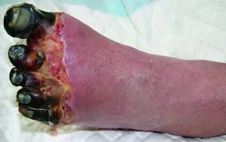
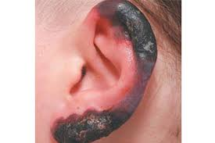
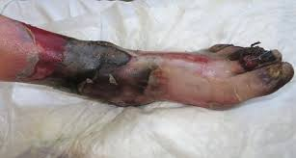
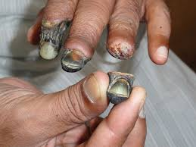
frostbites

Slide 37
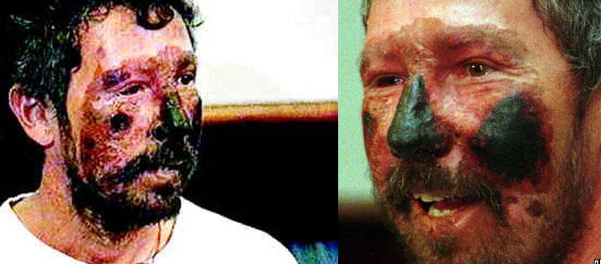
frostbites

Slide 38
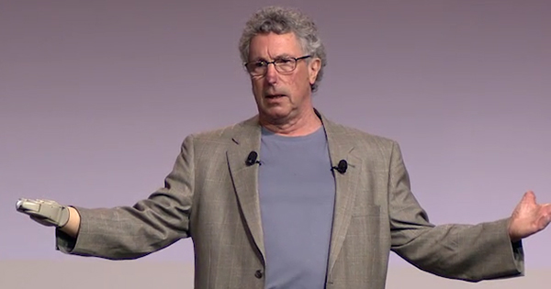
frostbites

Slide 39
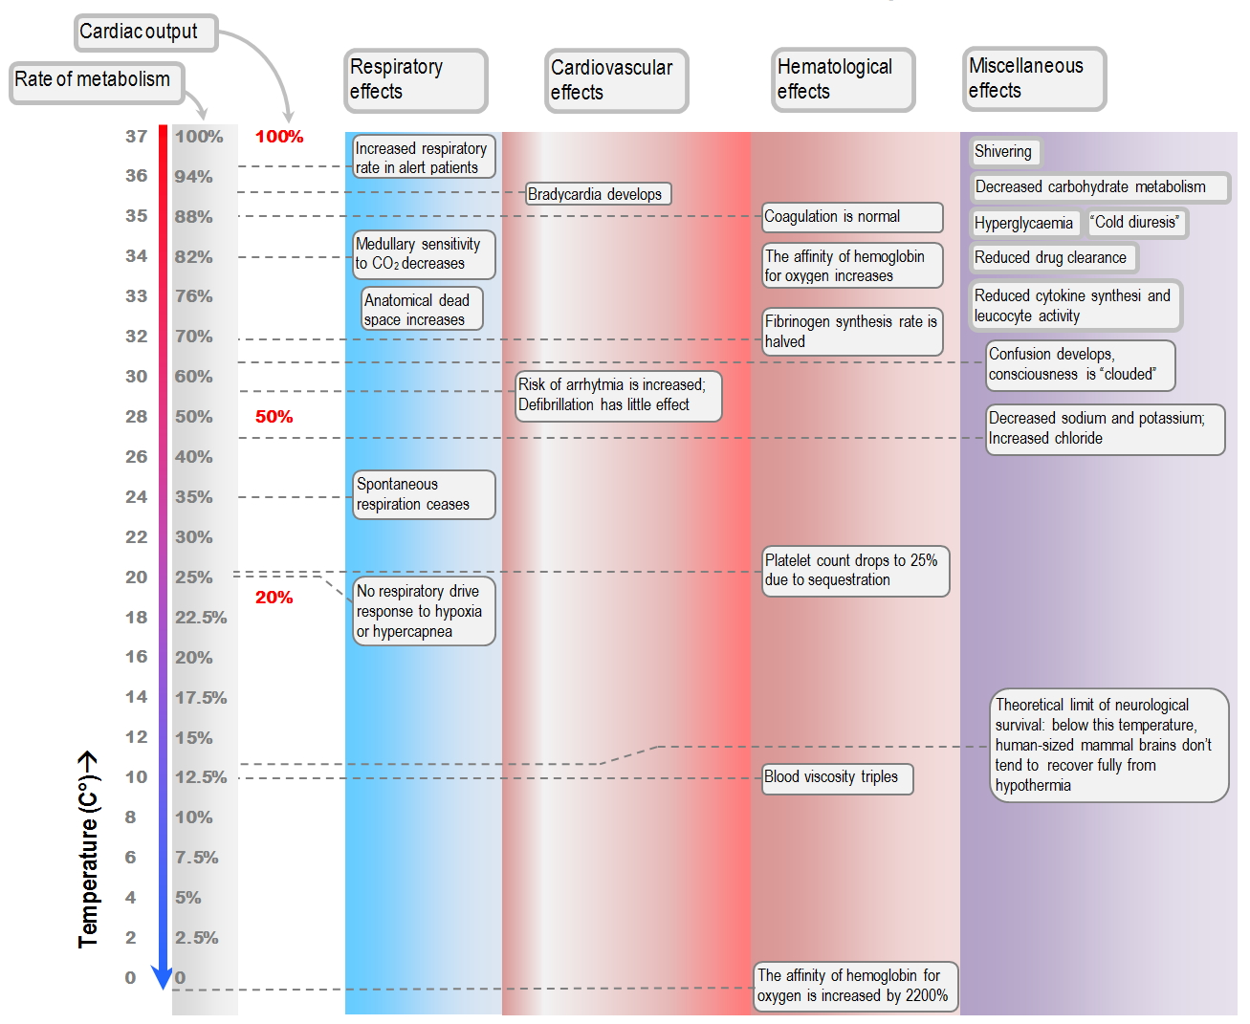

Slide 40
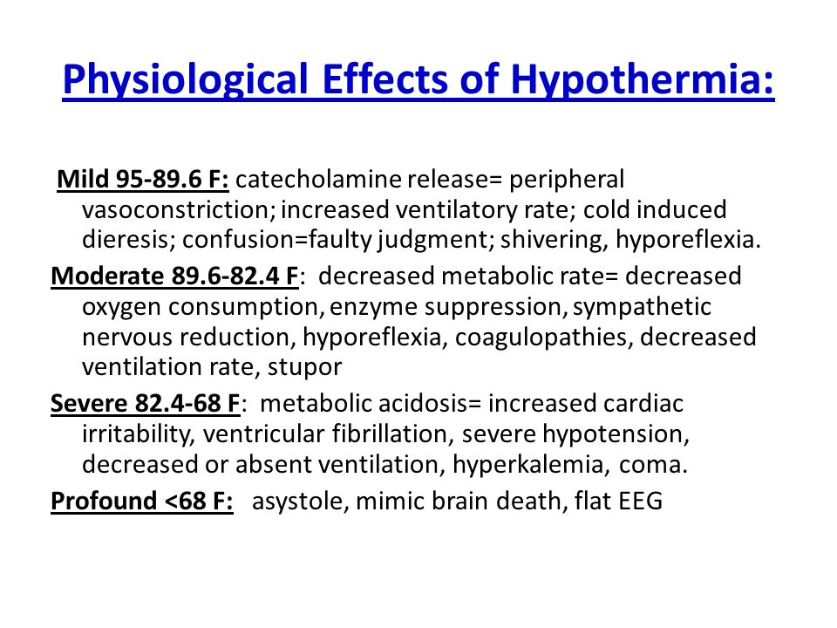
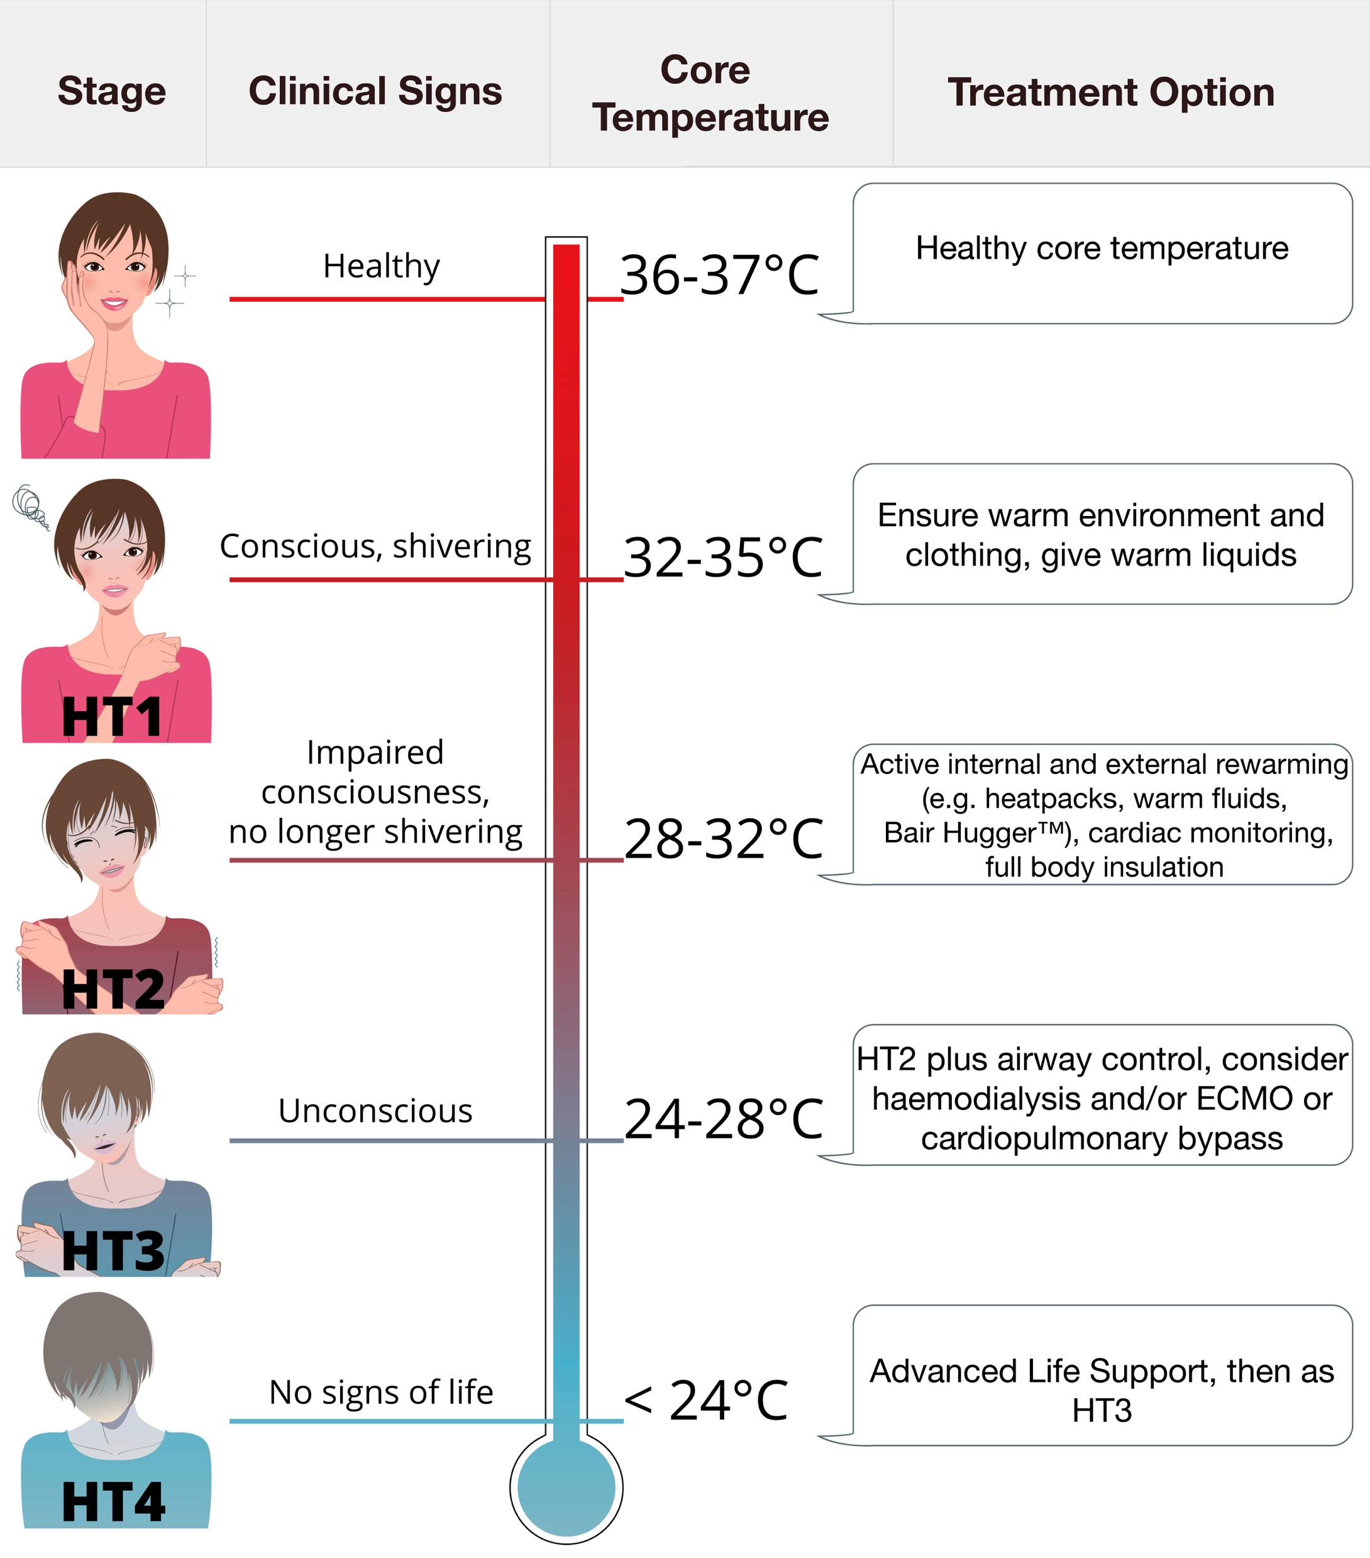

Slide 41
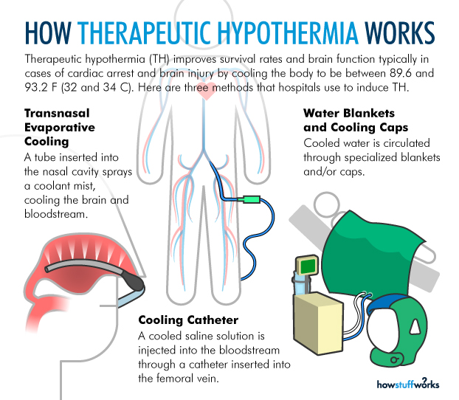
Θεραπευτική υποθερμία

Slide 42
Εγκλιματισμός στην άσκηση στο ψυχρό περιβάλλον
Ίσως να υπάρχει μια αύξηση του υποδόριου λίπους του σώματος

